Slide 1
1) ÚVOD DO DRAMATURGIE KULTURNÍCH PROJEKTŮ

Slide 2
Dramaturgie kulturních projektů
Abychom se mohli regulérně zabývat otázkami dramaturgie kulturních projektů → musíme se pokusit co možná nejjasněji a v souvislostech definovat pojmy dramaturgie a kulturní projekt.
Co je to dramaturgie?
Kultura a umění
Kulturní/umělecký projekt

Slide 3
1) CO JE TO DRAMATURGIE?
Od svého prvního užití v antickém řeckém divadle → prošel termín dramaturgie proměnou a rozšířil spektrum své působnosti.
Můžeme se s ní setkat v rozmanitých sférách:
v oblasti kultury a umění → divadelní, hudební, operní, filmová a televizní dramaturgie, setkáváme se také s dramaturgií festivalů, přehlídek či výstav…
i mimo oblast kultury a umění → dramaturgie plesu, politické kampaně, společenské akce…
Obecně: v dramaturgii autor projektu vytváří výběr prvků, které uskupuje do pevné formy
Vše vychází ze společného jádra – podstaty dramaturgie v řeckém divadle!

Slide 4
Vznik termínů dramaturgie a dramaturg
Termín dramaturgie:
původ v řečtině + spojen s rozvojem antického dramatu a divadla
dramatopoieo = básnická disciplína psaní dramat – tedy „umění skládat divadelní hry“
dramaturgia = výraz pro kompozici těchto textů
z daných základů → odvozen pojem dramaturgós = dramaturg
v Řecku = osoba, která dramata psala
v některých jazycích je význam zachován dodnes (např. francouzština, španělština, polština, ruština, chorvatština, italština)
X
pozor! → v češtině autor dramat = dramatik (či dramatický autor)

Slide 5
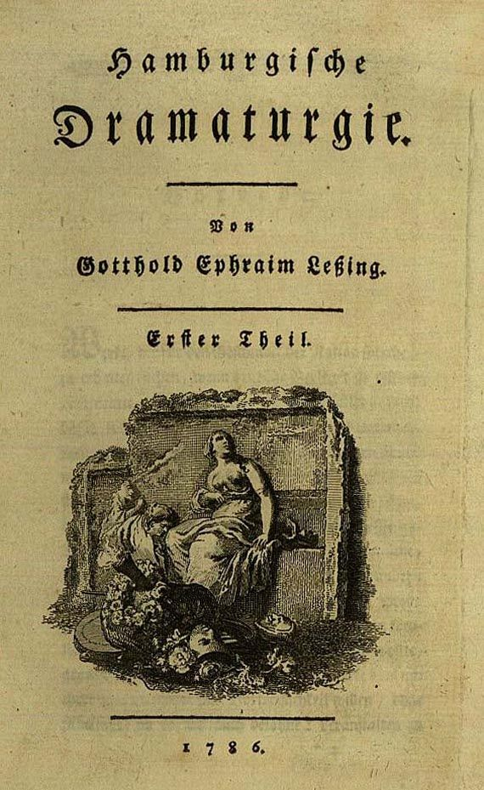
Vznik dramaturgie jako profese, její náplň
Principy dramaturgie
využívány od dob antického Řecka
nespojovány ale s dramaturgií jako profesí, nýbrž jako funkcí
Termín označující dramaturgii jako profesi → poprvé v 18. století (osvícenství)
Gotthold Ephraim Lessing: Hamburská dramaturgie (Hamburgische Dramaturgie, 1767–69)
jeho teoretické poznatky se začaly uplatňovat v divadelní praxi
dramaturgie – zatím v rámci divadla
samostatná tvůrčí profese
komplex činností (napomáhají vzniku uměleckého díla)

Slide 6
Dramaturgie kulturních/uměleckých projektů
Dramaturgie
postupně se proměňovala + rozšiřovala okruh svých činností
prosazuje se v řadě více či méně příbuzných uměleckých druhů a oblastí (např. hudba, kinematografie, televize, rozhlas…)
přetváří se její vnitřní význam
Dramaturg
zprostředkovatel mezi literárním (dramatickým) textem a konkrétní divadelní tvorbou
má propojit dílčí aktivity do uceleného souboru (divadelní inscenace, festival…)
Obecná definice
Dramaturgie spojuje organizační a tvůrčí činnost, která slouží k utváření dlouhodobých koncepcí a dramaturgických plánů kulturních institucí nebo akcí, případně k realizaci repertoáru (program festivalu, kulturní instituce) a jednotlivých jeho částí – tedy i kulturních a uměleckých projektů.

Slide 7
2) KULTURA A UMĚNÍ
Pojem kultura
odvozen z latinského slova cultura = „to, co je třeba pěstovat“
obecně: souhrn hmotných a duchovních hodnot vytvořených lidstvem – tedy veškeré jednání člověka, které je vnímáno v kontrastu s přírodou.
pojem kultura → není snadné přesně vymezit = používán v široké škále významů
klasický antropologický smysl (širší pojetí)
antropolog Thomas Hylland Eriksen: Kultura je souhrn duchovních, intelektuálních, materiálních a citových norem vytvořených lidstvem v průběhu dějin, přičemž tyto normy či vzory se dynamicky vyvíjí a mění na základě uspokojování kulturních či uměleckých potřeb, jež jsou lidem vrozené.
X
kultura v užším slova smyslu – termín nadřazený oblasti umění (řada definic)
UNESCO (organizace OSN pro vzdělání, vědu a kulturu): Kultura musí být považována za soubor distinktivních duchovních a hmotných, intelektuálních i citových rysů, které charakterizují společnost nebo společenskou skupinu, kultura zahrnuje vedle umění a písemnictví také způsoby života, způsoby soužití, hodnotové systémy, tradice a přesvědčení.

Slide 8
Kultura – charakteristické rysy
je kolektivní a sdílena ostatními členy společnosti
čistě individuální kultura neexistuje
má symbolickou formu vyjádření, styl, uspořádanost
má hodnotící rozměr
je v ní časová kontinuita
její nejzákladnější a nejobecnější vlastností je komunikace → bez komunikace se nemůže rozvíjet
je vázána k nějakému místu
Kultura
pestrá oblast, která zahrnuje celé množství tvůrčích, uměleckých a zábavních činností, ale i činnost knihoven, archívů, muzeí a dalších kulturních zařízení
na její bázi vznikají rozmanité kulturní projekty → obohacují člověka a formují jeho myšlení, zároveň kultivují společnost a její identitu.

Slide 9
Vysoká a nízká kultura
Kulturu se může členit podle kvality a publika na:
vysoká kultura
kultura vyšší sociální třídy, vyžaduje vzdělání a péči, musí splňovat určité estetické normy
nízká kultura
od 18. století = spojeno s procesem národního uvědomování,
lidová kultura = vznikající zdola, z potřeby publika, původně přenášená pouze orálně
obyčeje, slavení svátků, dialekty jazyka, přísloví, písně, tance, obřady…
později zaměňovaná za kulturu masovou či popkulturu (tou se člověk spíše baví)
Dichotomie → v současnosti se stírá
→ populární kultura získává stále více moci definovat, co je krásné

Slide 10
Členění kulturních odvětví a oblastí
Kultura a umění se neustále vyvíjí, čemuž se přizpůsobuje i jejich proměňující se klasifikace. V problematice dělení kultury existují různé přístupy, které se pokoušejí rozčlenit všechny její oblasti.
Úkol!!!!!
Zamyslete se nad strukturou současné kulturní scény v České republice včetně základní typologie kulturních institucí, pořadatelů kulturních projektů a médií v oblasti kultury. Jaké instituce zde působí?
Zaměříme se na členění především s ohledem na český kontext – různé klasifikace odvětví kultury!

Slide 11
1) Administrativní členění
Podle činností spadajících pod správu Ministerstva kultury ČR.
umění (kreativní činnost),
knižní kultura a knihovny (včetně vydavatelské a nakladatelské činnosti),
památky a památková péče,
kulturní dědictví (muzea a galerie),
kinematografie a audiovize,
církve a náboženské společnosti,
oblast autorského práva.

Slide 12
2) Trojsektorové členění kultury
členění dle standardů Evropské komise
hlavní důraz na ekonomickou propojenost kulturního a tvůrčího sektoru
koncept vychází ze studie „The Economy of Culture“ – Ekonomika kultury v Evropě
2006: vytvořena na zakázku Evropské komise (KEA)
zachycuje přímý a nepřímý společensko-hospodářský vliv oblasti kultury v Evropě z pohledu realizovaného hospodářského růstu, konkurenceschopnosti, počtu a kvality pracovních míst, udržitelného rozvoje a inovace

Slide 13
Trojsektorové členění kultury
a) kulturní sektor – oblast hlavních/tradičních uměleckých odvětví – neprůmyslová činnost
Neprůmyslová odvětví, která produkují nereprodukovatelné zboží a služby, jež jsou „konzumovány“ na místě (koncert, umělecký veletrh, výstava).
výtvarné umění (řemesla, malířství, sochařství, fotografie, trhy s uměním a starožitnostmi, bez designu)
scénická umění (divadlo, tanec, cirkus, festivaly)
kulturní dědictví (historické památky, muzea a galerie, knihovny a archivy, archeologická naleziště)
kulturní a umělecké vzdělávání
b) kulturní průmysly (průmyslová činnost mající za cíl masovou reprodukci)
Odvětví, která produkují kulturní produkty určené k masové reprodukci, hromadnému šíření a vývozu.
audiovizuální a interaktivní média (film a video, televize a rozhlas, videohry, hudba – trh s hudebními nahrávkami, vystoupení s živou hudbou, příjmy společností inkasujících v hudebním odvětví)
oblast periodického a neperiodického tisku (vydávání knih, časopisů a tisku)
c) kreativní (tvůrčí) průmysly
Kultura je „tvůrčí“ investicí do produkce „nekulturního“ zboží. Kreativita využívá kulturní prostředky coby zprostředkující produkty ve výrobním procesu nekulturních odvětví (zdroj inovace).
architektura
reklama a design (módní návrhářství, grafický design, design interiérů, design produktů)

Slide 14
Trojsektorové členění kultury
Doplněk
V poslední době se k předcházející trojici řadí ještě čtvrtá oblast – tzv. příbuzná průmyslová odvětví = výrobci PC, výrobci MP3 přehrávačů, odvětví mobilních telefonů atd. Kategorii nelze vymezit na základě jasných kritérií, nicméně má velký význam pro ekonomický růst této oblasti.

Slide 15
3) Členění kulturních oblastí dle metodiky NIPOS
NIPOS = Národní informační a poradenské centrum pro kulturu → členění založené na doporučení vycházející z výsledků projektu EUROSTAT (oblasti jsou definovány pomocí mezinárodní klasifikace ekonomických činností „NACE“, verze „CZ-NACE“)
a) kulturní dědictví
hmotné
movité – sbírky muzeí a galerií, mobiliáře hradů, zámků, plastiky v krajině apod.
nemovité – památníky, budovy, významná místa = hrady zámky, kláštery, kostely, muzea a galerie, archivy, knihovny, archeologická naleziště
nehmotné (napříč všemi oblastmi kultury – v řemeslné výrobě = modrotisk, ve scénickém umění apod.)
b) interpretační umění (divadelní, hudební) = živé kulturní akce
scénické umění profesionálů i amatérů
divadlo všech druhů, tanec všech druhů, opera, muzikál…
lokální akce – např. festivaly a tradice, vystoupení taneční, kabaretní a v cirku
hudba – živá i zaznamenaná hudební vystoupení, vč. stahování nahrávek, jejich umisťování na internet
technické podpůrné činnosti – správa kulturních zařízení sloužících interpretačnímu umění
c) vizuální (výtvarné) umění
vytváření vizuálních děl – malba, kresba, sochařství, řemesla, fotografie a služby designu
související technické podpůrné činnosti včetně míst, kde se příslušná díla vystavují a prodávají
d) periodický a neperiodický tisk
nakladatelská a vydavatelská činnost (knihy a periodické i neperiodické tiskoviny, i prostor pro inzerci)
aktivity zpravodajských agentur
překladatelské a tlumočnické služby
knižní veletrhy a maloobchodní prodej knih a dalších tiskovin (novin, časopisů apod.)

Slide 16
3) KULTURNÍ/UMĚLECKÝ PROJEKT
Obecná definice projektu
Co je to projekt v obecném slova smyslu?
označení pro jedinečné, soustředěné, plánované a časově ohraničené úsilí se záměrem dosáhnout stanovených cílů → směřuje k vytvoření unikátního produktu nebo služby
na realizaci se podílí více lidí, spojených do tvůrčího týmu
projekt využívá vymezené, předem určené zdroje
Ne vše je ale projekt!
není to činnost, která se děje bez jakéhokoli cíle a plánu
ani činnost, u které není jasně definován začátek a konec - jak z pohledu času (kdy činnost skončí), tak z pohledu výstupu (čeho bude činností dosaženo
Definice projektu dle České státní normy (ČSN) ISO 10006 – Směrnice jakosti v managementu projektu:
„Projekt je jedinečný proces, sestávající z řady koordinovaných a řízených činností s daty zahájení a ukončení, prováděný pro dosažení předem stanoveného cíle, který vyhovuje specifickým požadavkům, včetně omezení daných časem, náklady a zdroji.“

Slide 17
Projekt v obecném slova smyslu
Každý projekt je plánovaný, prováděný a řízený a sledujeme u něho následující skutečnosti:
1) cíl – jasně a dostatečně přesně definovaný
máme mít představu o výsledku, kterého chceme dosáhnout (viz tzv. projektová dokumentace)
cíl by měl být ukotven v místě a čase jako jedinečný (v jednom městě či čase by se neměly odehrávat dva podobné festivaly x ale děje se)
2) kvalita – jedinečnost, s jakou má být cíl/výsledek projektu realizován
na začátku je potřeba nastavit minimální požadovanou kvalitu (včetně měřítek kvality)
v průběhu je nezbytné ji kontrolovat
3) čas – projekt je časově ohraničen
čas neurčuje jen trvání projektu, ale i termíny plánu projektu (nutné dodržovat)
4) náklady – projekt má definovaný jasný rozpočet
5) zdroje – projekt má jasně určené zdroje, díky nimž může být realizován
6) rizika a omezení – v rámci přípravy nutno definovat rizika a omezení

